Slide 1
Problèmes avec des balances

Slide 2
Ceci est une balance à plateaux. Si elle est en équilibre, cela veut dire que le poids à gauche est égal au poids à droite.
Dans chaque image, trouve le poids de la forme géométrique inconnu.

Slide 3
7

Slide 4
6

Slide 5
6

Slide 6
7

Slide 7
5,5

Slide 8
8

Slide 9
2

Slide 10
Quelle est la valeur d’un cercle ENTIER?
16

Slide 11
Quelle est la valeur d’un cercle ENTIER?
44

Slide 12
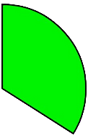
24

Slide 13
20

Slide 14
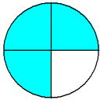
8

Slide 15
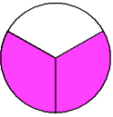
15

